Slide 1


Khởi động

Slide 2


1
Nước ta nằm trong đới khí hậu nào?
Ôn đới
A
B
Nhiệt đới gió mùa
C
Hàn đới
D
Nhiệt đới

Slide 3
2
Đặc điểm của đới khí hậu này là gì?
Nhiệt độ cao
A
Gió và mưa thay đổi theo mùa
B
Nóng, nhiều mưa
C
Cả A và B đều đúng
D

Slide 4
Nêu sự khác biệt về khí hậu giữa miền Bắc và miền Nam?
3
Miền Bắc có mùa mưa và mùa khô, miền
Nam có mùa đông lạnh, mùa hè nóng
A
Miền Bắc có mùa mưa,
miền Nam có mùa đông
B
Miền Bắc có mùa đông lạnh, mưa phùn,
miền Nam có mưa và mùa khô rõ rệt
C
Miền Bắc có hai mùa,
miền Nam có mùa đông lạnh
D

Slide 5

ĐỊA LÍ
Bài 4: Sông ngòi

Slide 6
Yêu cầu cần đạt
1
Chỉ được trên bản đồ (lược đồ) một số sông chính của Việt Nam.
2
Trình bày được một số đặc điểm của sông ngòi Việt Nam. Hiểu được mối quan hệ địa lí đơn giản giữa khí hậu với sông ngòi.
3
Biết được vai trò của sông ngòi đối với đời sống và sản xuất. Nêu được vai trò của thiên nhiên đối với con người. Đề xuất một số biện pháp xây dựng môi trường xanh – sạch – đẹp.

Slide 7
Khám phá

Slide 8
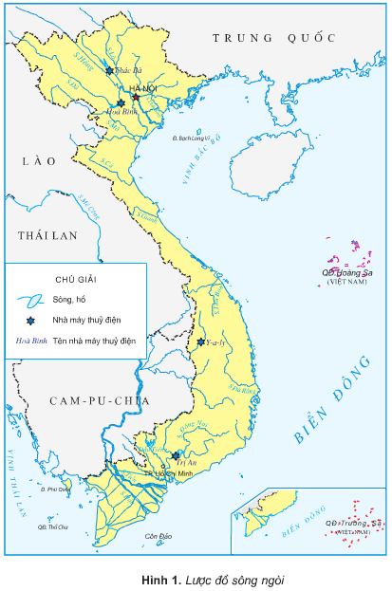

1. Nước ta có mạng lưới sông ngòi dày đặc.
Chỉ trên hình 1 các con sông đã được nêu tên trong bài.

Slide 9
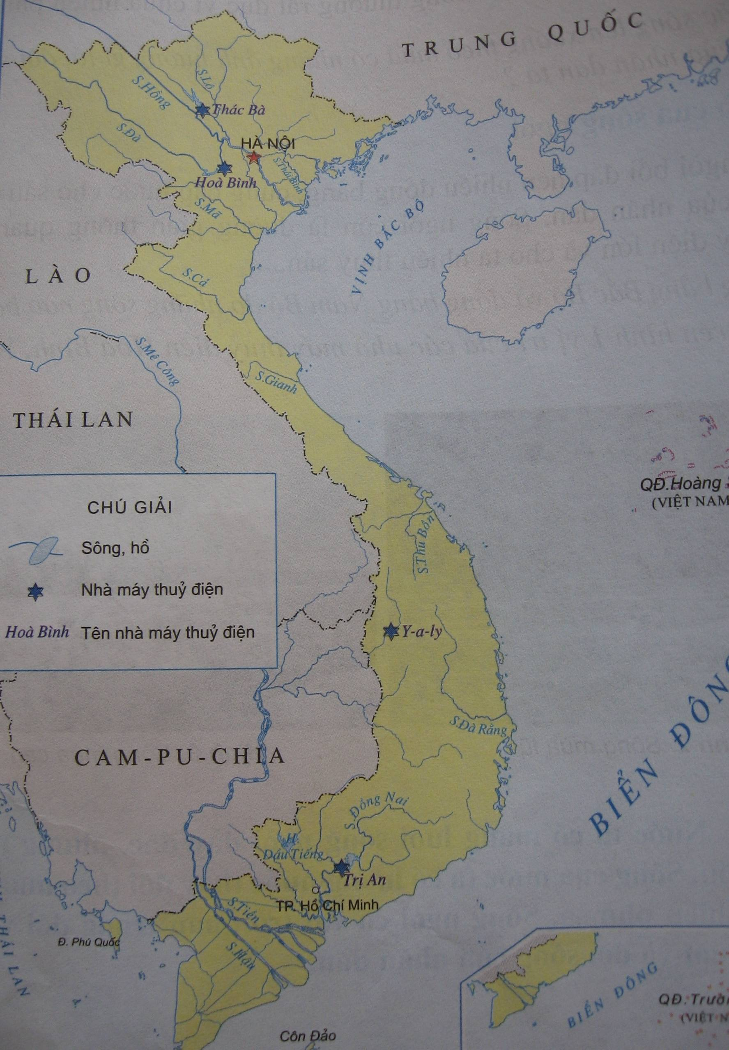
Sông Hồng
Sông Lô
Sông Đà
Sông Thái Bình
Sông Mã
Sông Cả
Sông Gianh
Sông Thu Bồn
Sông Đà Rằng
Sông Tiền
Sông Đồng Nai
Sông Hậu

Slide 10
*Miền Bắc: Sông Hồng, sông Đà, Sông Thái Bình ....
*Miền Trung: Sông Mã, Sông Cả, Sông Đà Rằng ....
*Miền Nam: Sông Tiền, sông Hậu, sông Đồng Nai ....

Slide 11
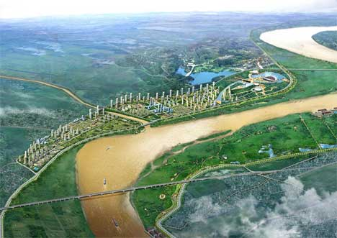
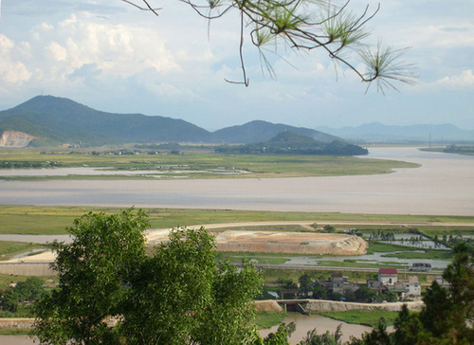
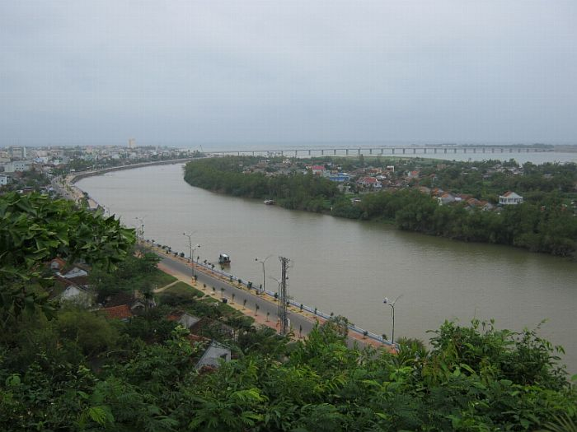
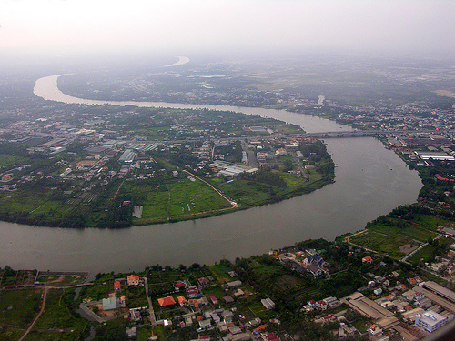
SÔNG HỒNG
SÔNG CẢ
SÔNG ĐÀ RẰNG
SÔNG ĐỒNG NAI

Slide 12
Mạng lưới sông ngòi nước ta như thế nào?
Nhiều sông nhỏ, ít sông lớn.

Slide 13
Vì sao sông miền Trung ngắn và dốc?
Sông ở miền Trung ngắn và dốc vì vị trí miền Trung hẹp ngang, có núi gần biển.

Slide 14
2. Sông ngòi nước ta có lượng nước thay đổi theo mùa và có nhiều phù sa.
1/ Vào mùa khô, nước sông thế nào?
2/ Vào mùa mưa, nước sông thế nào? Gây ra hiện tượng gì?
3/ Nước sông lên xuống theo mùa có những ảnh hưởng gì tới đời sống và sản xuất của nhân dân ta?
Notes:
Về mùa lũ, nước sông thường rất đục. Vì sao? vì có nhiều phù sa

Slide 15
Thời gian | Đặc điểm | Ảnh hưởng tới đời sống sản xuất
Mùa mưa | Nước dâng lên nhanh chóng có khi tràn ngập cả hai bờ, gây lũ lụt. | Ảnh hưởng tới giao thông trên sông, biển. Nước lũ đe doạ đời sống,mùa màng ..
Mùa khô | Nước sông hạ thấp, lòng sông trơ ra những bãi cát. | Ảnh hưởng tới hoạt động của nhà máy thuỷ điện, ảnh hưởng tới mùa màng…
Notes:
-> Chốt: Vào mùa mưa: nước dâng nhanh, chảy xiết. Mùa khô: nước sông hạ thấp, lòng sông cạn, trơ bãi cát hoặc sỏi đá.

Slide 16
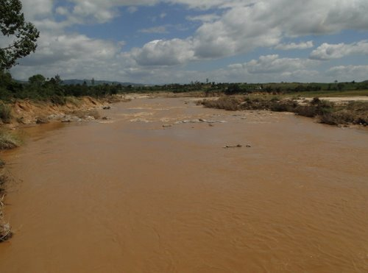
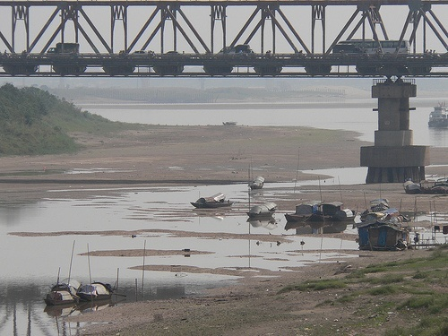
Sông mùa lũ
Sông mùa cạn

Slide 17
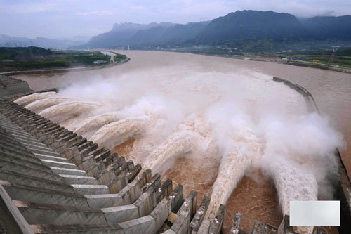
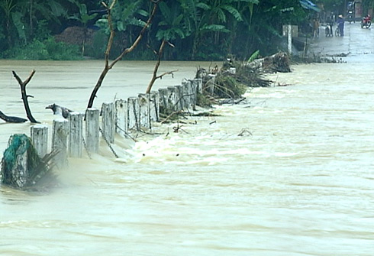
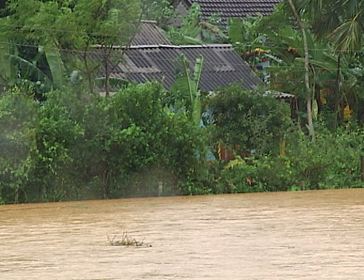
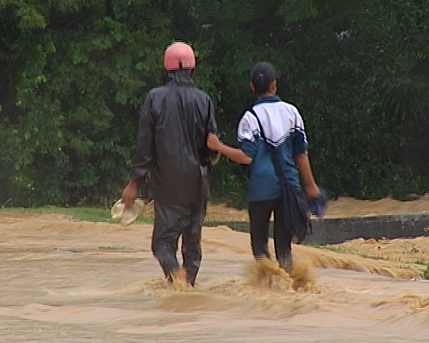
Nước sông dâng cao làm ảnh hưởng tới đời sống và
sản xuất của nhân dân

Slide 18
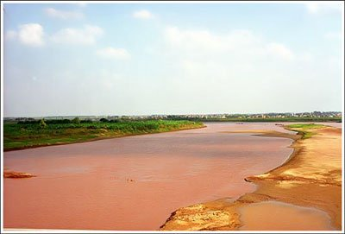
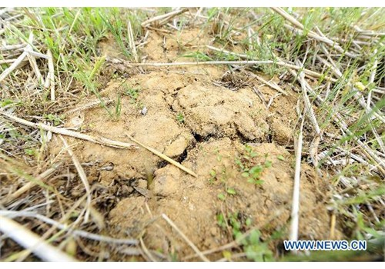
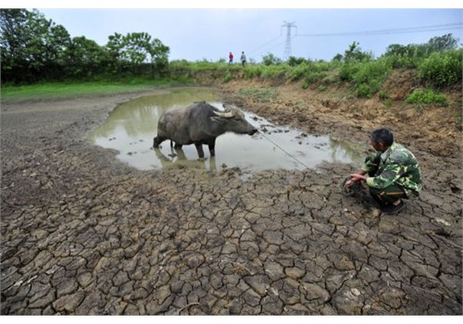
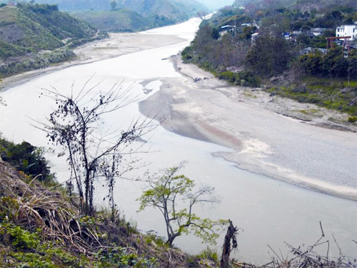
Nước sông cạn gây nhiều khó khăn cho
Đời sống và sản xuất của nhân dân

Slide 19
Tại sao về mùa lũ, nước sông thường rất đục?
- Về mùa lũ, nước sông thường rất đục vì chứa nhiều phù sa và thường có màu nâu đỏ.
- Màu nâu đỏ của nước sông chính là do phù sa tạo nên.
Tại sao nước sông lại chứa nhiều phù sa?
Nước sông chứa nhiều phù sa là vì: 3/4 diện tích nước ta là đồi núi dốc, khi có mưa nhiều, mưa to, đất bị bào mòn trôi xuống lòng sông làm cho sông có nhiều phù sa.

Slide 20
Theo em, nguyên nhân nào làm cho nước sông thay đổi theo mùa?
Ít mưa, khô hạn
Nước sông ít
Nước sông thay đổi theo mùa
Mùa khô
Khí hậu
Mùa mưa
Mưa nhiều
Nước sông dâng cao

Slide 21
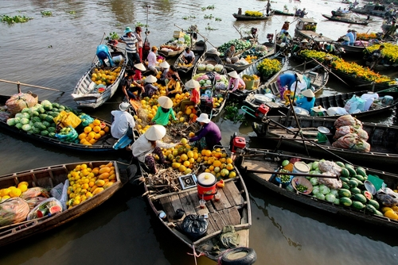
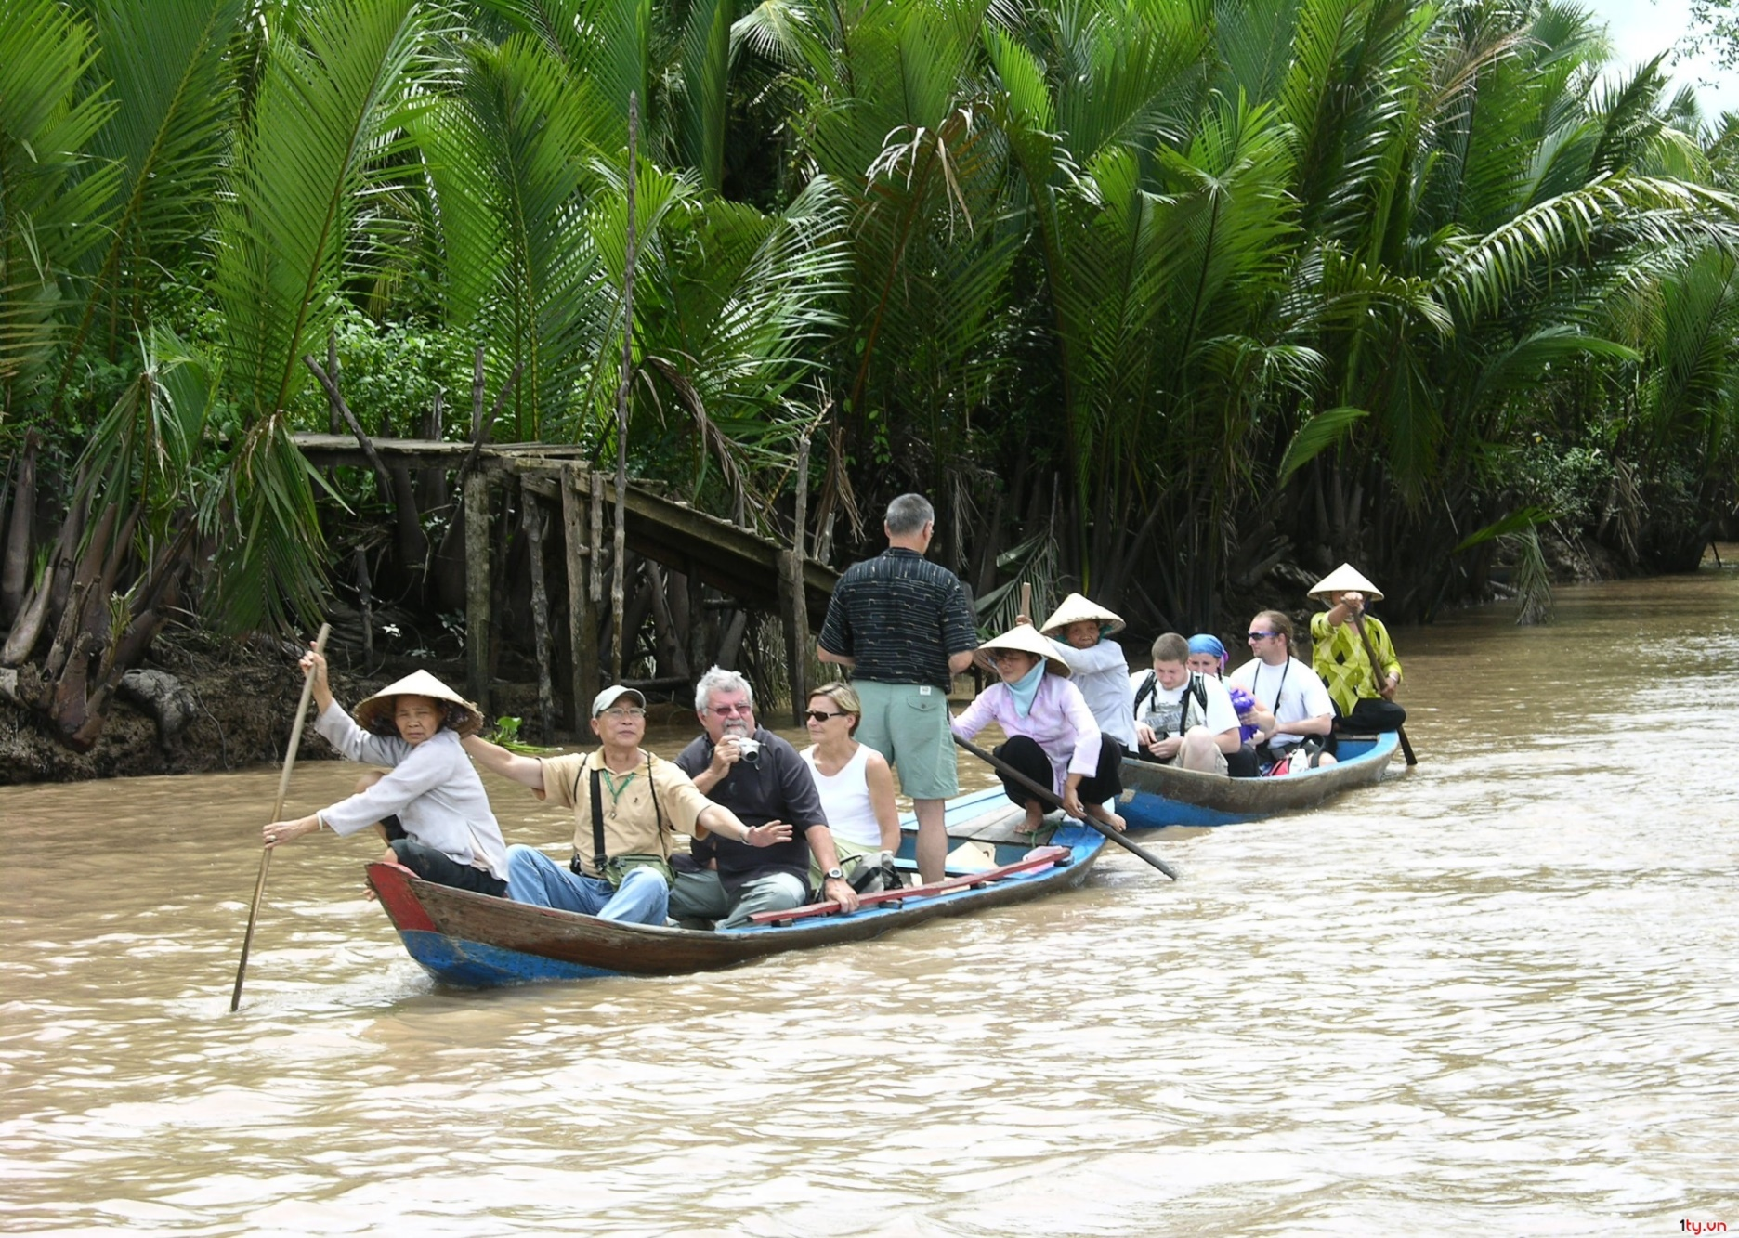
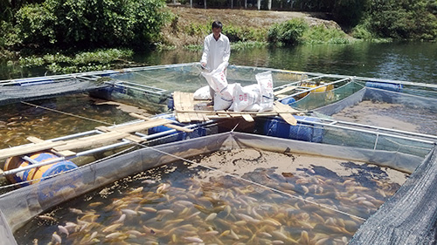
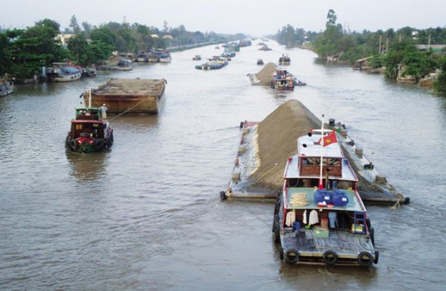
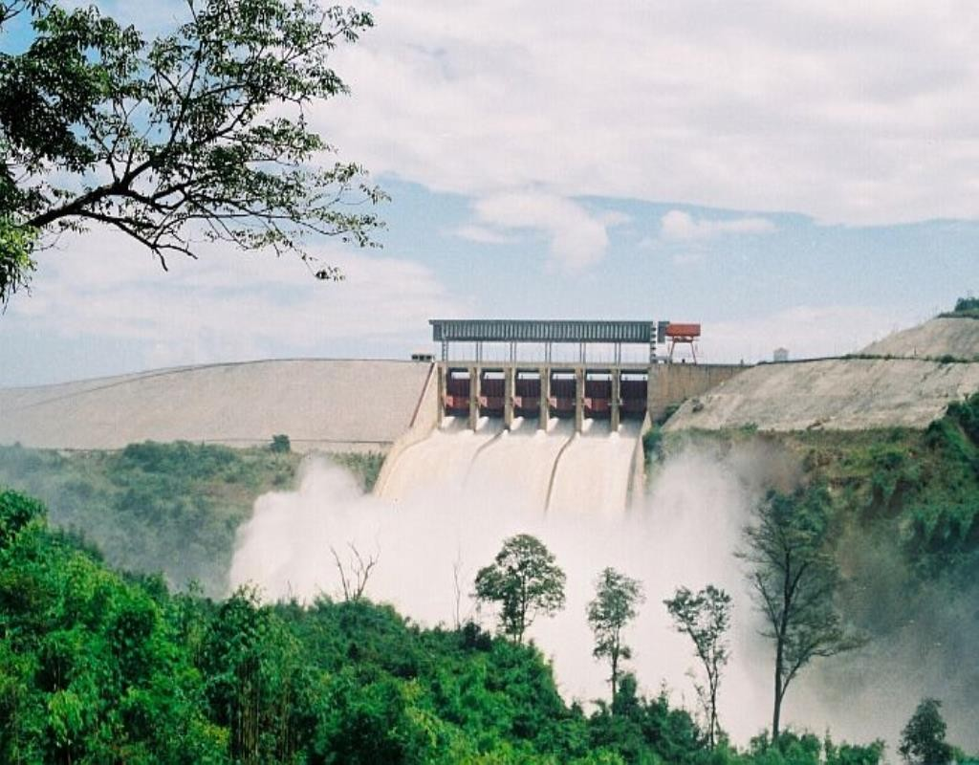
3. Vai trò của sông ngòi.
Notes:
Đồng bằng Bắc Bộ do sông Hồng và sông Thái Bình bồi đắp.
– Đồng bằng Nam Bộ do sông Mê Công và sông Đồng Nai bồi đắp.

Slide 22
Là đường giao thông quan trọng
Cung cấp nguồn thủy điện.
Cung cấp nguồn thủy sản.
Cung cấp nước cho đồng ruộng.
Notes:
-> Chốt: Sông ngòi bồi đắp phù sa tạo nên nhiều đồng bằng. Ngoài ra, sông còn là đường giao thông quan trọng, là nguồn thuỷ điện cung cấp nước cho sản xuất và đời sống.

Slide 23
Thực hành

Slide 24
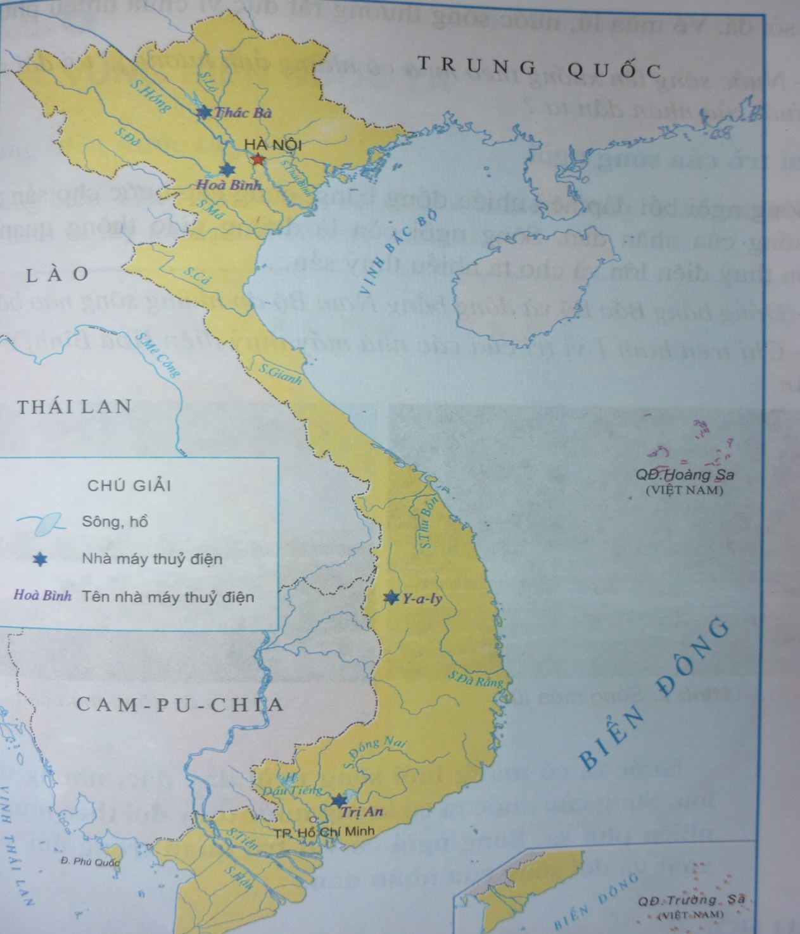
- Đồng bằng Bắc Bộ và đồng bằng Nam Bộ do những sông nào bồi đắp?
- Chỉ vị trí và nêu tên các nhà máy thuỷ điện?

Slide 25
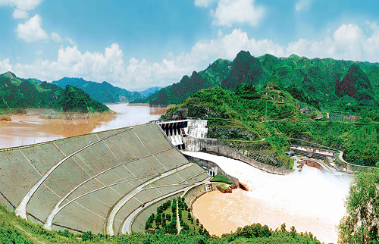
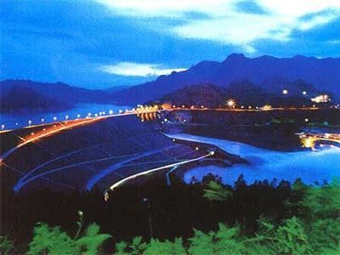
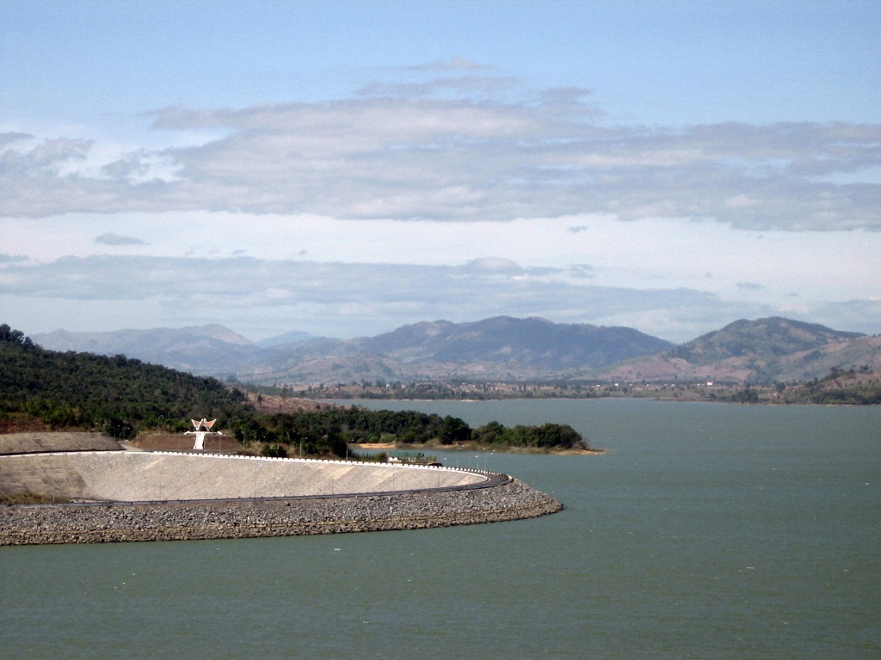
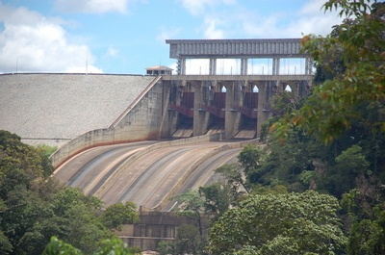
Thuỷ điện Hoà Bình (sông Đà)
Thuỷ Điện Y-a-ly (sông Sê San)

Slide 26
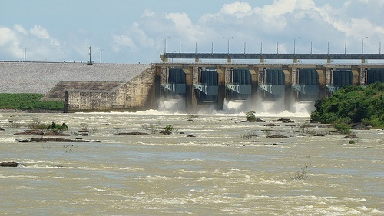
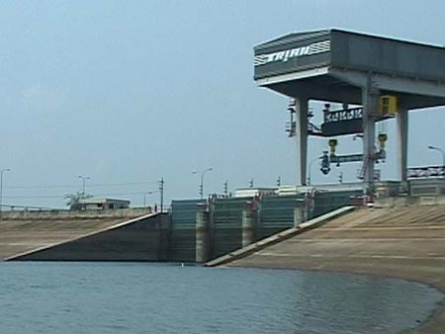
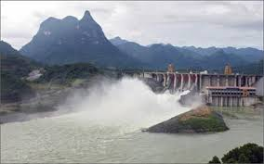
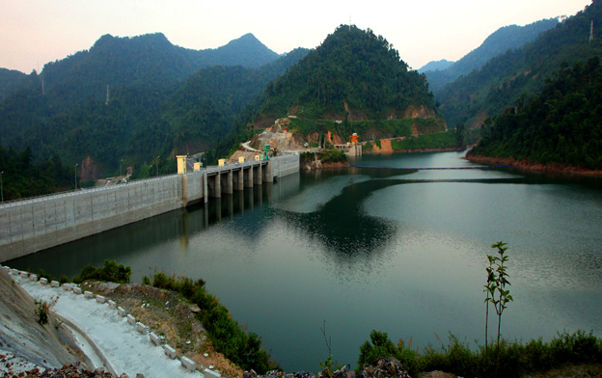
Thuỷ điện Trị An (sông Đồng Nai)
Thủy điện Na Hang (Tuyên Quang)

Slide 27
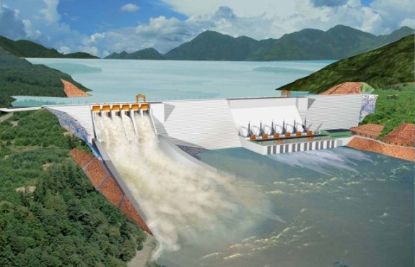
Thủy điện Sơn La

Slide 28
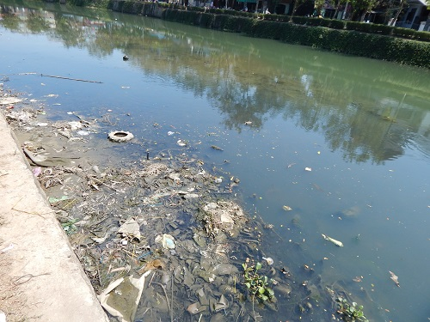
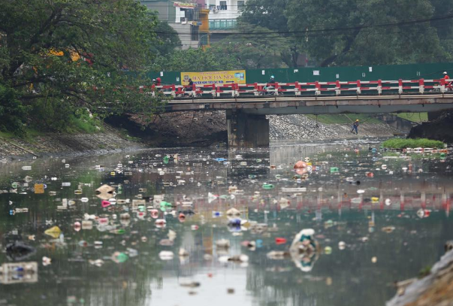
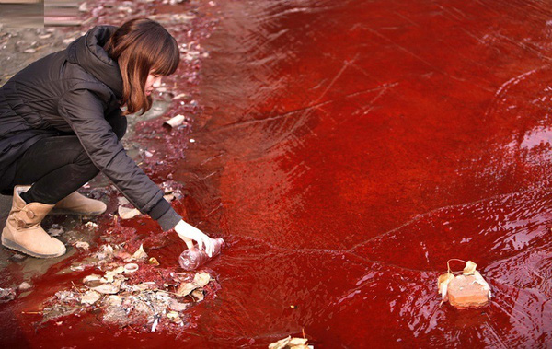
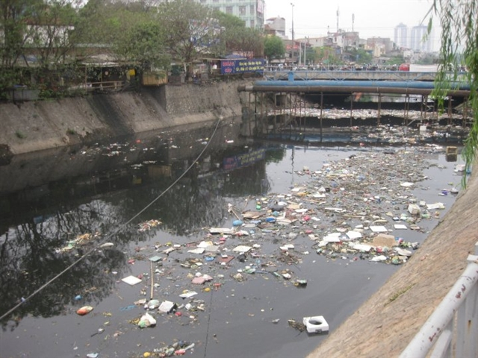
Chúng ta cần làm gì để cho các con sông không bị ô nhiễm?

Slide 29
Hãy đề xuất một số biện pháp xây dựng môi trường xanh – sạch – đẹp.

Slide 30

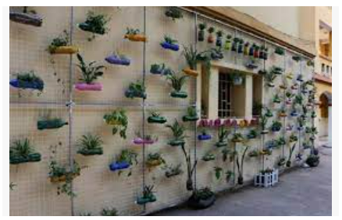


Slide 31
KẾT LUẬN
Nước ta có mạng lưới sông ngòi dày đặc nhưng ít sông lớn. Sông của nước ta có lượng nước thay đổi theo mùa và có nhiều phù sa.
Sông ngòi có vai trò quan trọng đối với sản xuất và đời sống của nhân dân: bồi đắp nhiều đồng bằng, cung cấp nước cho sản xuất và đời sống người dân. Sông ngòi còn là đường giao thông quan trọng, nguồn thuỷ điện lớn, cho ta nhiều thuỷ sản...

Slide 32
Ô CHỮ KÌ DIỆU
1. Mạng lưới sông ngòi nước ta như thế nào?
D
À
Y
Đ
Ặ
C
2. Tên con sông lớn nhất ở miền Bắc nước ta.
S
Ô
N
G
H
Ồ
N
G
3. Một trong những hệ thống sông bồi đắp nên đồng bằng Nam Bộ?
M
Ê
K
Ô
N
G

Slide 33
4. Những con sông có độ dốc lớn thuận lợi cho nước ta phát triển ngành công nghiệp gì?
T
H
Ủ
Y
Đ
I
Ệ
N
5. Về mùa lũ, nước sông thường rất đục. Vì sao?
N
H
I
Ề
U
P
H
Ù
S
A

Slide 34


6. Kể tên con sông lớn chảy qua tỉnh Bắc Ninh
T
H
Á
I
B
Ì
H
N
Tỉnh Bắc Ninh có 3 con sông chảy qua: sông Đuống, sông Cầu và sông Thái Bình.

Slide 35
Ghi vở
Bài 4: Sông ngòi
1. Nước ta có mạng lưới sông ngòi dày đặc:
- Nhiều sông nhỏ, ít sông lớn.
2. Sông ngòi nước ta có lượng nước thay đổi theo mùa và có nhiều phù sa.
3. Vai trò của sông ngòi: Là đường giao thông quan trọng, cung cấp nguồn thủy điện, nguồn thủy sản và cấp nước cho đồng ruộng.

